Slide 1





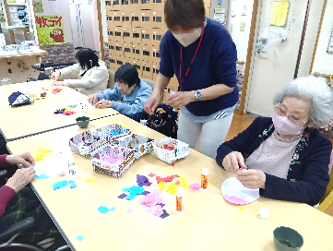
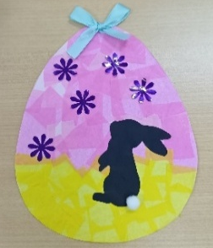

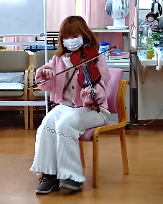
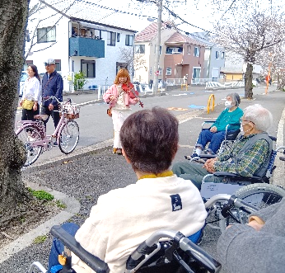
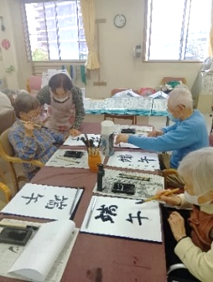
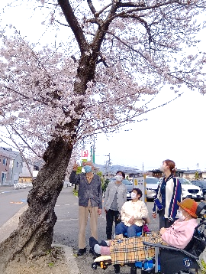
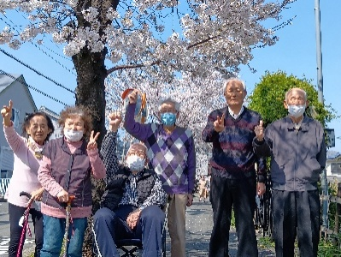


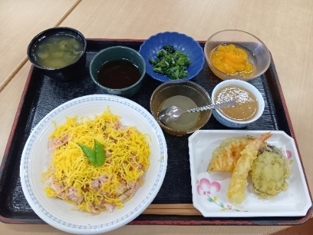
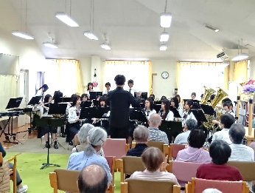
上牧デイサービス
便り
イースターエッグ
制作活動
✿5月の催し物
4日(月) フラダンス
6日(水) 制作
11日(月) 手話コーラス
15日(金) 制作
21日(木) 制作
23日(土)三味線
25日(月) 制作
27日（水） 書道
29日(金)大正琴
書道
お花見
桜行事
【５月のお知らせ】
✶4/18(土)に桜行事がありました。午後から職員やご利用者様のカラオケ大会や大冠高校の吹奏楽部の方30名がお越しくださり、迫力のある素晴らしい演奏に利用者様、職員も魅了され、まさに圧巻の演奏会でした。食事も豪華な行事食で大変喜んでいただきました。次回は6/2(火)に立命館大学奇術研究会の方々をお招きし、楽しい行事を予定しております。
✶5月～囲碁・将棋のボランティア様が毎週(水)と(土)に来て下さることになりました。希望の方は是非ご利用ください。
5月もボランティアの方による出し物を多数ご用意してお待ちしております。

